Slide 1
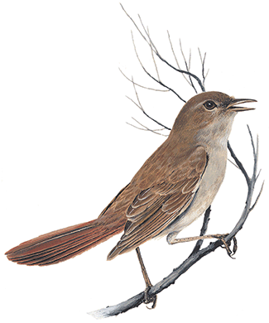
Memóriák
Készítette:
Felkészítő tanár:
Iskola:
Zsombori Balázs
Czigléczky Gábor
Neumann János Számítástechnikai Szakközépiskola (Budapest)
Fülemüle Országos Informatika Tehetségkutató Verseny 2011/2012
Notes:
Kép forrása: http://khaymalatha.blogspot.com/2011/04/nightingale-nights.html

Slide 2
Mi az a memória?
Beviteli eszközök
CPU
Vezérlő
egység
Aritmetikai
és logikai
egység
Kiviteli eszközök
Memória
Memória
Háttértár
A Neumann-elvű számítógép elemi része.
Neumann elve: „tároljuk a programokat és az adatokat ugyanabban a memóriában!”

Slide 3
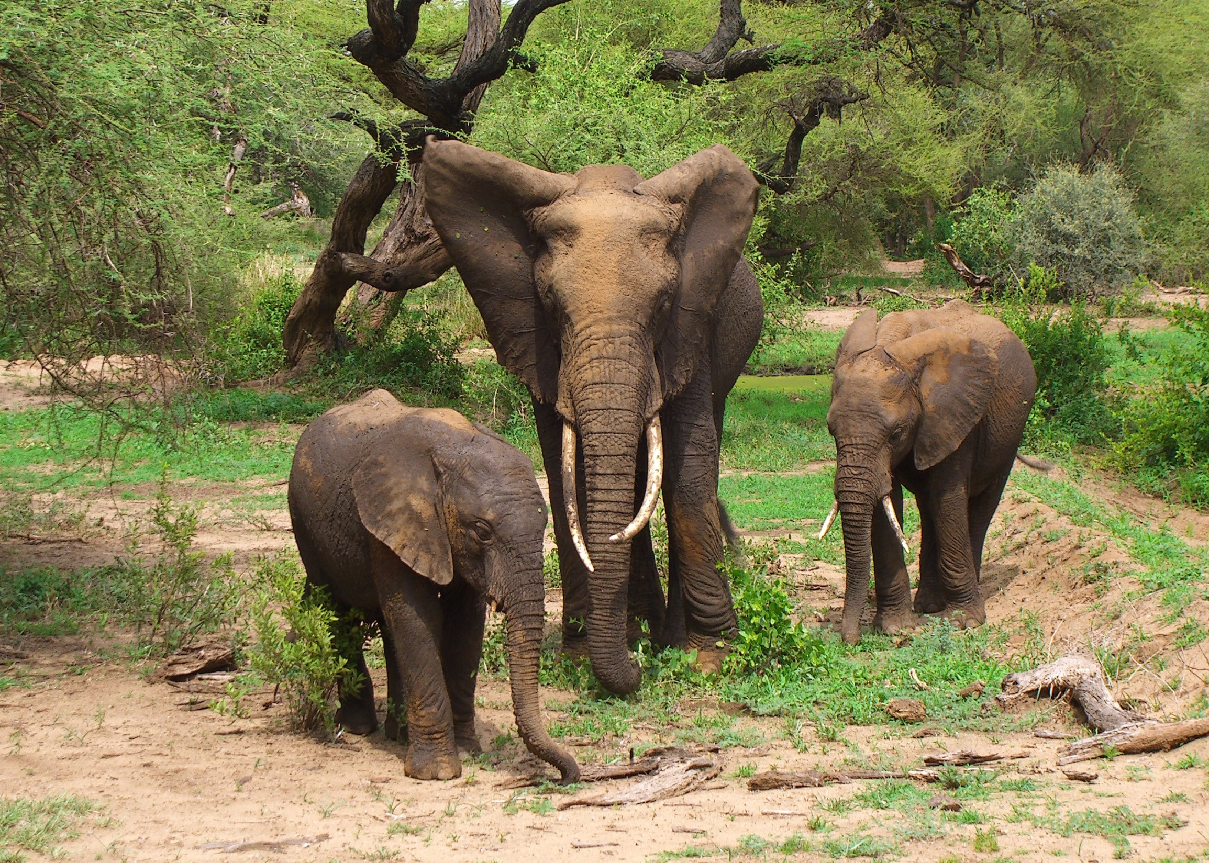
Az elefánt sosem felejt…
Tudományosan bizonyított tény, hogy az elefánt kiemelkedő memóriával rendelkezik. Fiatal korában megszerzett információkat több évtized múltán is hasznosítani tudja. Például aszály idején az idősebb falkavezér elvezeti társait olyan vízforrásokhoz, amelyeket még borjú korában ismert meg.
Notes:
Kép forrása:http://www.freakingnews.com/images/app_images/elephant-family.jpg
http://zona.hu/article/2194/miert-mondjuk-azt-hogy-az-elefant-nem-felejt.html

Slide 4
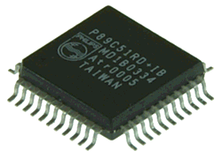
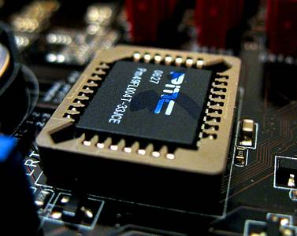
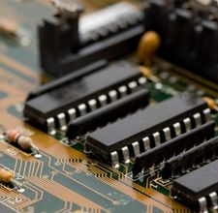
ROM
ROM = Read Only Memory
Csak olvasható memória
Digitális, általános értékű tároló
Az adatok nem törölhetőek
Kikapcsolás után is megmarad az adat
Notes:
Képek forrásai:
http://img.ehowcdn.com/article-page-main/ehow/images/a04/u6/91/update-bios-rom-800x800.jpg
http://ewandoo.com/wp-content/uploads/2010/06/EPROM.gif

Slide 5
ROM típusok
PROM
EPROM
EEPROM
Programmable ROM
Programozható
Erasable Programable ROM
UV fénnyel törölhető, programozható
Electrically Erasable Programmable ROM
elektromossággal törölhető, újraírható
minden adatát csak egyszerre lehet tárolni
Notes:
Képek forrásai:
http://img.ehowcdn.com/article-page-main/ehow/images/a04/u6/91/update-bios-rom-800x800.jpg

Slide 6
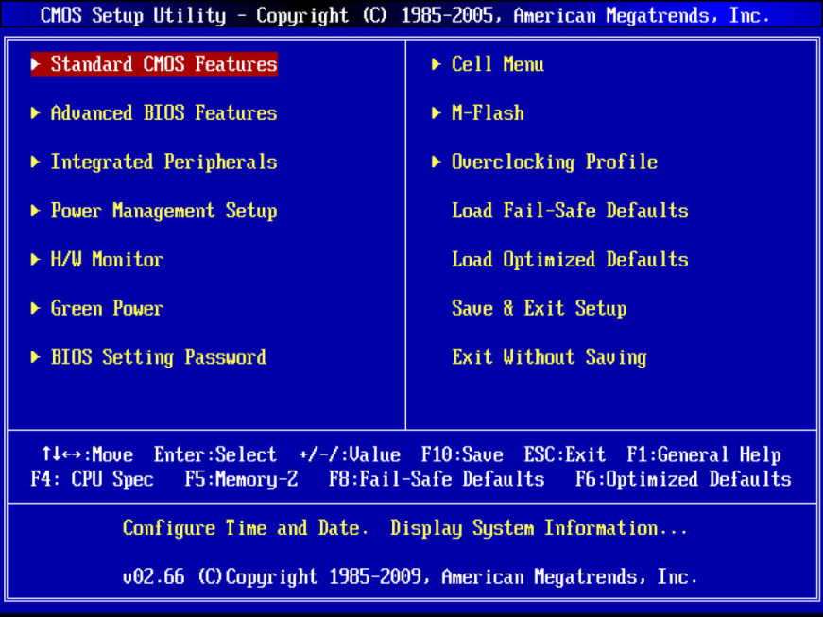
Az EEPROM alkalmazása
A RAM-ba töltődött operációs rendszer egyik fő feladata a hardverek kezelése.
Mivel a RAM tartalma számítógép kikapcsoláskor elvész, ezért a bekapcsoláskor valaminek kezelnie kell a lemezeket.
Erre szolgál a BIOS (Basic Input Output System).
Minden indításkor végrehajt egy öndiagnosztikai tesztet (POST = Power-On Self Test) és, ha minden rendben, akkor kezdődhet az op. rendszer betöltése.
Notes:
Képek forrásai:
http://motherboards-reviews.com/MSI/socket_1156/P55-GD80/MSI_P55-GD80_BIOS_system_overview.jpg

Slide 7
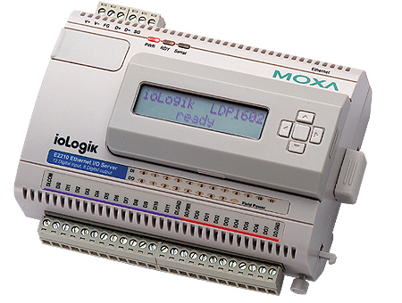
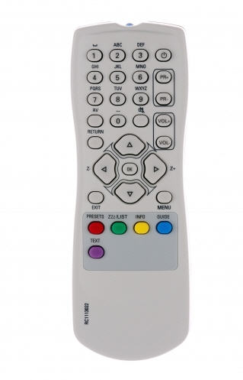
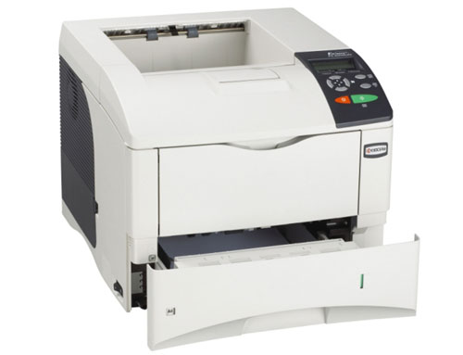
Az EEPROM alkalmazása
Firmware
Elektronikai eszközök bonyolultabb funkcióit működtető programok
A gyártók rendszeresen adnak ki hibajavításokat
Fontos, hogy a tároló memória tartalma frissíthető legyen
Notes:
Képek forrásai:
http://www.motherwell.net.au/Uploads/Images/iologik-e2000%281%29.jpg
http://static.trustedreviews.com/94|c7df84|d797_4252-122KyoceraMitaFS4000DN.jpg
http://www.tavszabalyzo.hu/images/5657881.jpg

Slide 8
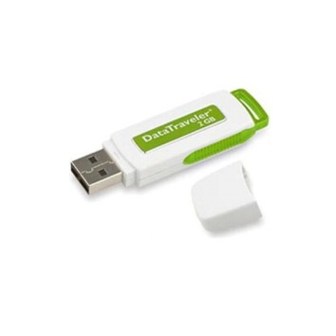
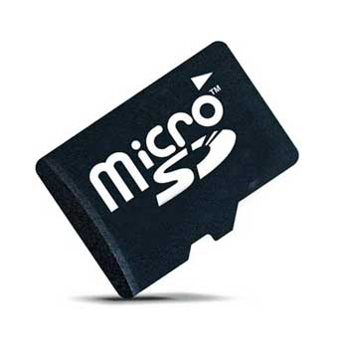
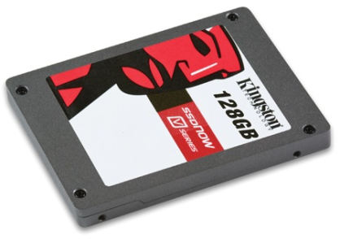
Az EEPROM alkalmazása
Flash memória
Az EEPROM speciális alkalmazása
Áram hiányában is megőrzi az a adatot
Háttértárolók:
Pendrive
Memóriakártyák (Micro SD)
SSD = Solid State Drive
Nincs mozgó alkatrész: könnyebb, gyorsabb, halkabb, kisebb energiafogyasztású, mint a hagyományos merevlemez
Napjainkban még drága
Notes:
Képek forrásai:
http://netpedia.hu/media/image/pendrive1gb.jpg
http://diszkontgsm.hu/images/Micro-SD.jpg

Slide 9
„Én sose álmodom…”
Minden ember álmodik az alvás REM (Rapid Eye Movement) szakaszában. Felébredéskor azonban a legtöbb álom elfelejtődik.
Notes:
Kép forrása:http://www.hirado.hu/Hirek/2009/08/~/media/News/Hirado/Hirek/2008/12/16/13/sleep.jpg.ashx

Slide 10
RAM
RAM = Random Acces Memory
Véletlen hozzáférésű memória
Minden pozícióból ugyanolyan gyorsan olvas és ír ( random: véletlen hozzáférés)
Csak azokat az adatokat kell olvasni vagy írni, amiket használ
Ha elmegy az áram, minden adat elvész
Notes:
Kép forrása: http://www.eteknix.com/wp-content/uploads/2011/11/2GBDDR3.jpg

Slide 11
RAM típusok
SRAM
DRAM
statikus
előny:
tartalma megmarad kiolvasás után is
gyors (alkalmazás: cache memória)
hátrány:
drága
dinamikus
előny:
olcsó
egyszerű
hátrány:
lassú
kóbor áram esetén elvész az adat
másodpercenként több ezerszer frissíteni kell
Notes:
Kép forrása: http://www.eteknix.com/wp-content/uploads/2011/11/2GBDDR3.jpg

Slide 12
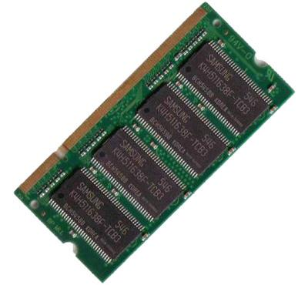
A RAM fejlődése
DRAM: 90-es évek elejéig
FPM-RAM
EDO-RAM
SDRAM:
133 MHz-ig (észrevehető teljesítménynövekedés)
jelölésük órajel szerint (PC66)
128-256-512 MB
Csekély sebességnövekedés 8-16-32 MB
Notes:
Kép forrása:
http://images03.olx.pt/ui/5/61/88/1272028786_89525388_1-COMPRO-RAM-MAC-1GB-DDR-SDRAM-PC2700-Matosinhos-1272028786.jpg

Slide 13
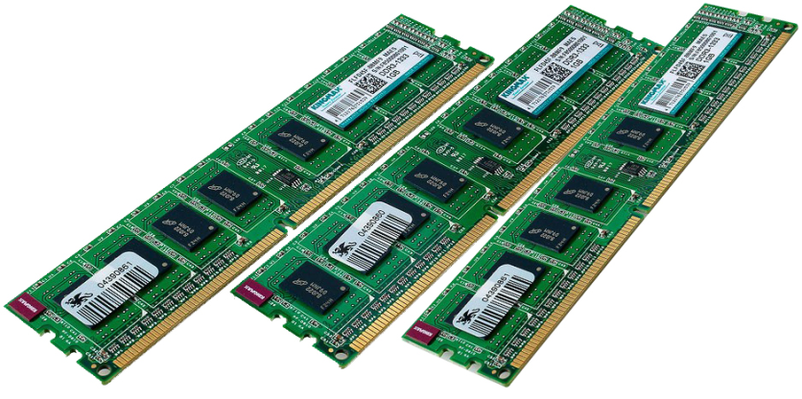
A RAM napjainkban
DDR (Double Data Rate)
kétszeres adatátvitel  órajelenként 2 bitet szállít
DDR2
előnyei:
alacsonyabb energiafogyasztás / hőmérséklet
magasabb órajel
órajelenként 4 bit
DDR3
előnyei:
viszonylag olcsó
2000 MHz-ig
Notes:
http://1.bp.blogspot.com/-niaReyaYesQ/TdvtUsyWiFI/AAAAAAAAAKk/Pk1WUFiVdiI/s1600/ram.jpg

Slide 14
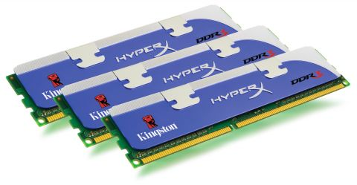
A DDR RAM jellemzői
Gyártó
Pl. Kingston, KingMax, Samsung, Geil
Memória méret
csak, akkor befolyásolja a gép teljesítményét, ha kevés
Pl. 256-512 MB; 1-2-4-8 GB
Buszsebesség
a processzor és a memória kommunikációjának sebessége
Pl. 333-667-1066-1333-1600-1800-2000 MHz
Hibajavítás
ECC = Error Checking and Correcting
Notes:
Kép forrása: http://www.eteknix.com/wp-content/uploads/2011/11/2GBDDR3.jpg

Slide 15
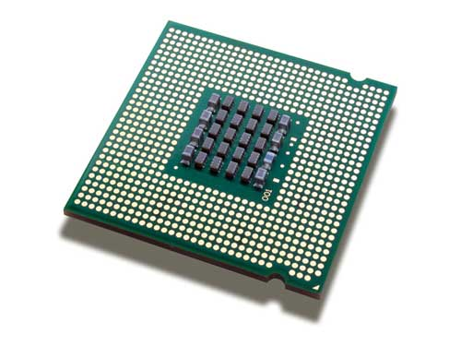
A RAM speciális fajtája – a cache
Cache = GYORSÍTÓTÁR
Alapja az SRAM (statikus RAM)
Feladata: a gyors processzor és lassabb eszközök (háttértár, memória) közti sebességkülönbségek kompenzálása
A cache működési elve:
Ha egy adatra szüksége van a számítógépnek, akkor
valószínűleg ismételten használni akarja majd,
vélhetően a környezetében lévő adatokat is használná.
Notes:
http://www.vatgia.com/raovat_pictures/1/ttb1303480023.jpg

Slide 16
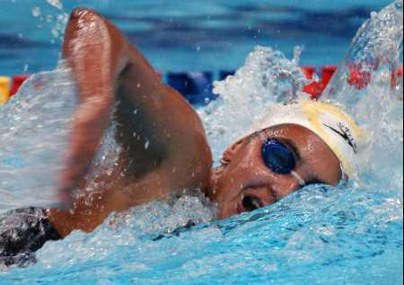
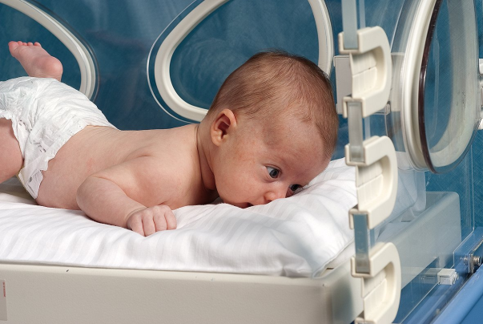
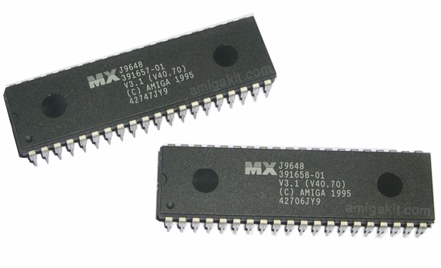
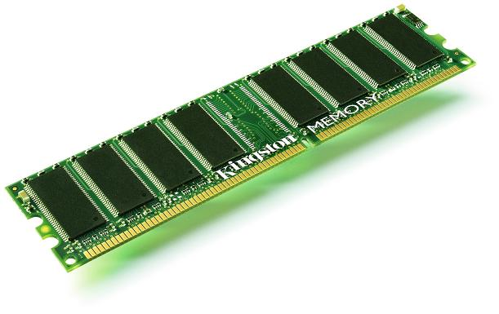
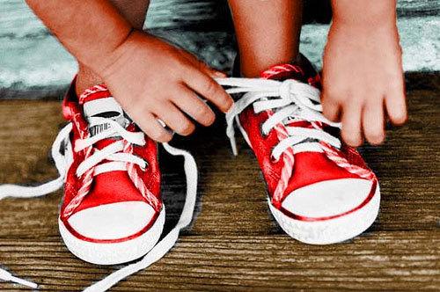
Megoldás
Párosítsd!
ROM
RAM
Notes:
Képek forrásai: http://www.life123.com/sports/cycling-running/bike-riding/kids-bikes-how-to-choose-one-for-your-child.shtml
http://www.getactivetampa.com/Swimmer%20competitive.jpg
http://amigakit.leamancomputing.com/catalog/images/kickstart-rom-4070.jpg
http://www.pcparts.hu/shop/images/20080603102542__ingston_ram.jpg
http://oviszulo.hu/wp-content/uploads/2011/07/cipokotes.jpg
www.csokidoktor.hu/images/L-Ascorbic_acid.png

Slide 17
Válaszok
Kérdések
Milyen memóriatípus a cache?
Mi a hátránya a DRAM-nak?
Mi a BIOS feladata?
Melyik memória érzékeny a napfényre?
Mit takar a Double Data Rate kifejezés?
RAM
lassú, folyamatos frissítést igényel
számítógép hardvereit kezeli az op. rendszer előtt
EPROM
a memória órajelenként 2 bitet szállít
Notes:
Kép forrása: http://www.adleraphasiacenter.org/information/?id=3

Slide 18
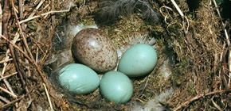
Melyik a kakukktojás?
Megoldás
Cache  EDO-RAM PROM
SSD  HDD  Micro SD
Flash  BIOS  Firmware
Notes:
Képek forrásai:http://www.dunatv.hu/print/kultura/husvet_csokoladefogyasztas_2009.html
http://www.bumm.sk/images/32311/kep.jpg

Slide 19
Irodalomjegyzék
Holczer József:
Informatika szóbeli érettségi közép- és emelt szinten

Képek forrásai: a diák alattI jegyzetekben

